Slide 1
Основы взаимодействия процессов и вычислений в рамках одной машины

Slide 2
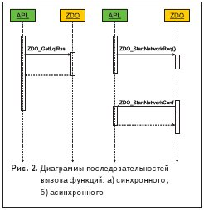
Задание 1
Синхронный вызов — взаимодействие, в котором один объект отправляет запрос и обязательно получает что‑то в ответ от другого объекта. Как пример, взаимодействие браузера с сервером.
Асинхронный вызов — взаимодействие, при котором один объект шлет запрос другому, но ответ не получает. Как пример, работа очередей или топиков: один объект положил данные в топик, а второй объект забрал эти данные, но никакой отбивки первому объекту при этом не пришло.
Диаграмма последовательности — это просто “кто кому что сказал и когда”. Вертикальная линия у каждого участника — его время. Прямоугольник на линии — когда он занят. Если он ждёт ответа, мы это прямо отмечаем: рисуем длинный прямоугольник и подписываем “ожидание
https://habr.com/ru/articles/814769/?ysclid=mt5rr1cpnt539526758

Slide 3
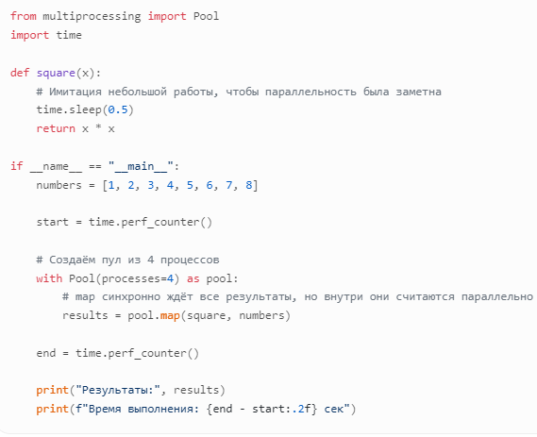
Задание 2
В аналитике данные часто делят на «срезы» — по товарам, регионам, дням. Если считать их по очереди, общее время = сумма времён по каждому срезу. Если запустить расчёты параллельно (по одному срезу на ядро), время работы примерно равно времени самого долгого среза. Это простой способ ускорить тяжёлые агрегации без сложной оптимизации самих формул.
В CPython есть GIL (Global Interpreter Lock): в каждый момент только один поток может исполнять Python‑код. Поэтому для CPU‑нагрузок (как расчёт перцентилей, медианы и т. п.) потоки не дают реального параллелизма. multiprocessing.Pool запускает отдельные процессы — у каждого свой интерпретатор и свой GIL, и они реально работают на разных ядрах.
Pool(processes=4) — запускаем 4 отдельных процесса (воркера). На 4‑ядерной машине они реально работают одновременно.
pool.map(square, numbers) — раздаёт элементы списка numbers по воркерам: каждый берёт своё число, считает square, возвращает результат. Порядок результатов совпадает с порядком входных данных.
time.sleep(0.5) — искусственная задержка, чтобы эффект ускорения был виден. Без неё функция слишком быстрая, и выигрыш съедят накладные расходы на создание процессов.

Slide 4
Задание 3
Часы Лампорта — это простой счётчик на каждом узле распределённой системы: он растёт при локальных событиях, при отправке сообщения его значение передают вместе с ним, а при получении берут максимум из своего и чужого значения и прибавляют 1 — так система надёжно фиксирует, какое событие было раньше другого (например, отправка заявки до её обработки), даже если часы на узлах не синхронизированы и сеть задерживает сообщения.
При этом важно помнить про ограничение: часы Лампорта дают только частичный порядок. Они отлично показывают «событие А произошло до события Б», но не умеют отличать причинно связанные события от независимых (параллельных). Поэтому в задачах, где критично различать параллелизм (например, для сложного разрешения конфликтов), разработчики часто переходят на более продвинутые механизмы — например, векторные часы.
Часы Лампорта — это не защита от ошибок в реальном времени, это инструмент для восстановления истины после ошибки. Они отвечают на вопрос «Что на самом деле произошло и в каком порядке?», а не «Как предотвратить ошибку?».
На практике часы Лампорта до сих пор активно используют — правда, чаще не как самостоятельное решение для всех задач, а как строительный блок в распределённых системах, где важно фиксировать причинно-следственные связи между событиями.
Контроль параллелизма. Механизм помогает управлять синхронизацией между распределёнными процессами — например, в системах электронной коммерции при одновременном обновлении остатков на разных складах, чтобы не возникло противоречий.
Упорядочивание сообщений. В чат-сервисах или системах обмена данными часы Лампорта помогают гарантировать, что сообщения отобразятся в правильном порядке, даже если из-за сетевых задержек они пришли на разные узлы в разном порядке.

